Slide 1
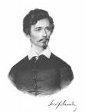
Petőfi Sándor ars poétikái
Az ars poétika lírai műfaj, amelyek a költészet szűkebb és tágabb céljaival és eszközeivel, a költő és a világ kapcsolatával, a költői műalkotás sajátosságaival foglalkoznak.
Petőfi Sándor minden költői korszakában írt ars poétikákat. Ezekben a művekben a romantikus szabadságeszmény jelenik meg: akár az alkotás, akár az egész nép szabadságáról van szó.
Az első alkotói korszak jellemző ars poétikája: A természet vadvirága, amivel válaszolt az őt ért kritikákra
A 19. század elején az irodalom nyelve a köznapitól eltérő, emelkedett hangnemű, amit Kazinczy „fentebb stílnek” nevezett el. Petőfi verseiben a köznapi, népi nyelvből indult ki, kritizálói ezért hangnemét túlságosan durvának, irodalomhoz nem illőnek találták.

Slide 2
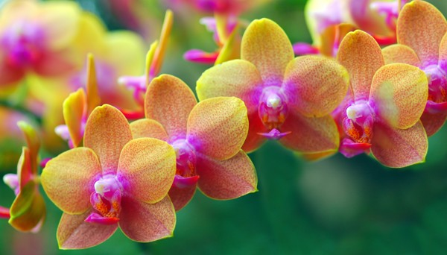
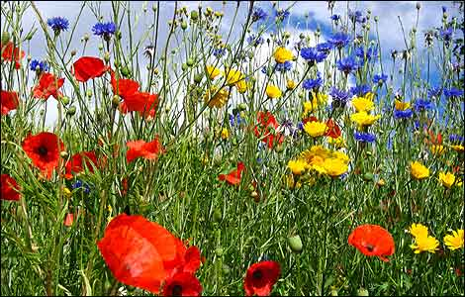
Petőfi saját énjének metaforáját alkalmazza mind címnek, mind a vers refrénjében: a korláttalan természet vadvirága. A vadvirág eddig gyom volt, és az üvegház satnya sarjadékait tartották értéknek. Ez az üvegház-metafora fejezi ki, hogy eddig a mű, a hamis, az idegenből jött jellemezte a magyar irodalmat.
Ebben a versben elutasít mindenfajta hagyományos esztétikát, mindenek fölé helyezi a természetes szépséget, a művészi adottságot és tehetséget. A romantika formabontását hirdeti a klasszicista szabályrendszerrel szemben.
A versben ellentétbe állítja az életerős és természetes vadvirágot a satnya, korlátok között termő üvegházi virágokat.
A versben rámutat az „ép ízlésű” olvasókra, akik felismerték tehetségét, ugyanakkor azt is megfogalmazza, hogy mi Petőfi hozzáállása a kritikához: nem változik meg, de ha kell, kész megvédeni magát.

Slide 3
Dalaim
Ez is ars poetica, jóllehet felsorolásként tűnik fel: a költő áttekinti verseinek különböző típusait, csoportjait. A versek különböző élményekből hangulatokból indulnak ki.
A versszakok tartalmaznak ihletforrást (1-4. sor), mely lehet látvány, hangulat, bor, lány stb…, és az létrehozott daltípus metaforikus megnevezését (5-6. sor). Az egyes versszakok a következő műveire utalnak:
1. gondolati, filozófiai tartalmú versek költészete
2. könnyedebb, játékosabb versei
3. szerelmes versek
4. bordalok
5. forradalmi látomásversek
forradalmi versei, költészete
Ebben a versben a szabadság a témaválasztás szabadságát jelenti, a költő bármiről írhat.

Slide 4
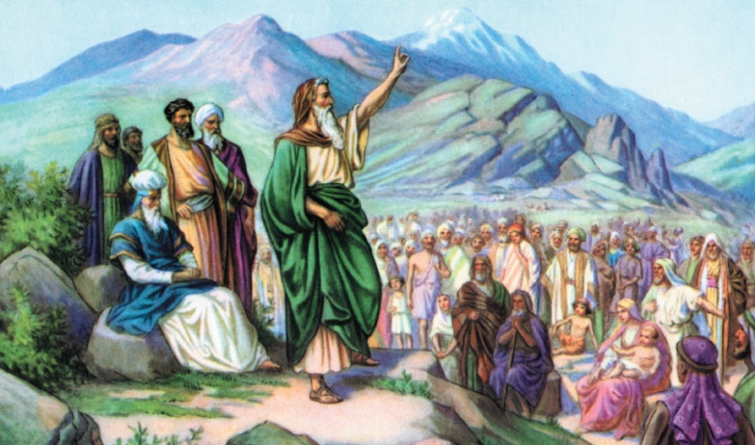
A XIX. század költői
A versben a költő szerepe a prófétai, jövőlátó, népvezéri szerep. Ezt az irodalomban vátesz szerepnek nevezzük.
Vátesz: Látnoki erejű, ihletett költő, író.
Bibliai utalások találhatóak benne, amelyek a költőket Mózeshez hasonlítják, akik népüket vezetik.
A műben programot hirdet, nem csak magának, hanem minden költőnek: elutasítja a személyes, alanyi költészetet és közösségi érvényű és érdekű művészetfelfogást fogalmaz meg.
A polgárosodás és a felvilágosodás eszméit hirdeti: teljes jogegyenlőséget, közteherviselést, és a nép művelését.
„Ha majd a bőség kosarából
Mindenki egyaránt vehet,
Ha majd a jognak asztalánál
Mind egyaránt foglal helyet,
Ha majd a szellem napvilága
Ragyog minden ház ablakán:
Akkor mondhatjuk, hogy megálljunk,
Mert itt van már a Kánaán!”

